Slide 1
Спадкові хвороби

Slide 2
Спадкові хвороби
Спадкові хвороби – це хвороби, які зумовлені геномними, хромосомними чи генними мутаціями.
Класифікація спадкових хвороб:
Хромосомні хвороби;
Генні хвороби;
Хвороби із спадковою схильністю.

Slide 3
Геномні мутації – зміна кількості хромосом в каріотипі;
Хромосомні мутації – зміна структур хромосом, кількість хромосом в каріотипі при цьому не змінюється.

Slide 4
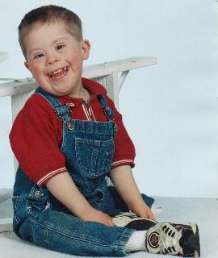
Синдром Дауна
Частота 1/700 новонароджених;
Малий череп, коротка шия, широке кругле обличчя, приплюснуте перенісся, складка верхньої повіки біля внутрішнього кута ока;
Короткі фаланги пальців;
Вади серця;
Життєздатність в середньому 15 років, рідко здатні мати нащадків.

Slide 5
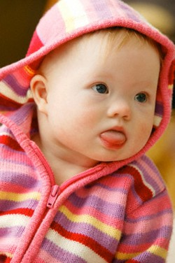
Великий язик порушує вимову;
Розумова відсталість;
В осіб після 35 часто супроводжуються хворобою Альцгеймера- прогресуюче порушення пам’яті

Slide 6
Синдром Едвардса
Частота: 1/5000 новонароджених;
Довгий вузький череп;
Мале підборіддя;
Низько розташовані, деформовані вуха;
Короткі пальці;
Вади серця, аномалії внутрішніх органів, статевої системи;
Життєздатність: < 1 року
10% хворих доживає до 12 років.

Slide 7
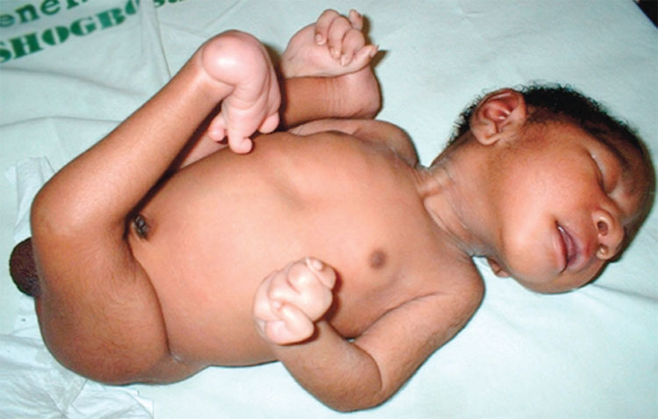
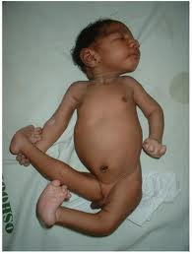

Slide 8
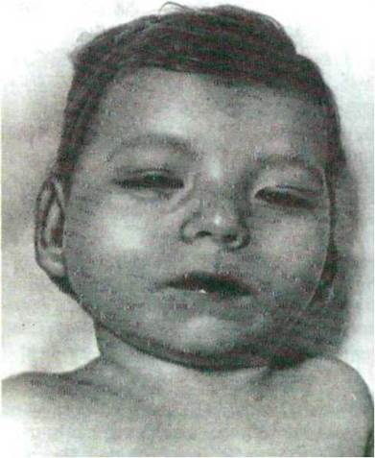
Синдром “котячого крику”
Плач нагадує крик кішки;
Низько розташовані, деформовані вуха;
Місяцеподібне обличчя;
Розумова відсталість;
Життєздатність < 10 років
Частота 1/45000

Slide 9
Генні хвороби
Генні мутації- з`являються в результаті порушення послідовності нуклеотидних залишків в ланцюзі ДНК даного гена. Мутації, пов`язані із заміною однієї пари нуклеотидних залишків в ДНК, називають точковими. Серед останніх зазвичай прийнято розрізняти прості заміни (транзиціїі і трансверсії) і делеції або вставки одного або декількох нуклеотидних залишків (мутації із зсувом рамки зчитування).

Slide 10
Види генних мутацій:
Заміни;
Вставки;
Випадання;
Подвоєння
Втрати
Пар нуклеотидів

Slide 11

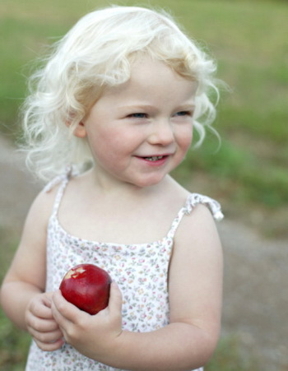
Альбінізм
Причина: відсутність ферменту тирозинази, який необхідний для синтезу меланіну з гідроксифенілаланіну

Slide 12
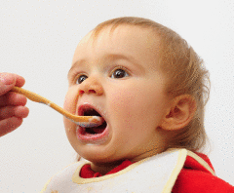
Галактоземія
Причина – накопичення галактози.
Симптоми захворювання проявляються в новонароджених після прийому молока. Характеризується збільшенням печінки, блювотами, проносами, жовтяницею, катарактою (помутніння кришталика), зниженням маси тіла, розумовою відсталістю.
Діагностується біохімічним методом (після навантаження галактозою рівень глюкози в крові не збільшується).
Лікування включає виключення галактози (молочної їжі) з раціону

Slide 13
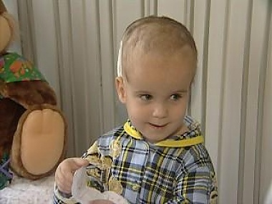
Гідроцефалія
1)Частота - 1 : 2000 новонароджених.
2) Причина – порушення відтоку спинномозкової рідини.
3) Характеризується збільшенням об’єму голови, підвищенням внутрішньочерепного тиску, розумовою відсталістю.

